Slide 1








Slide 2
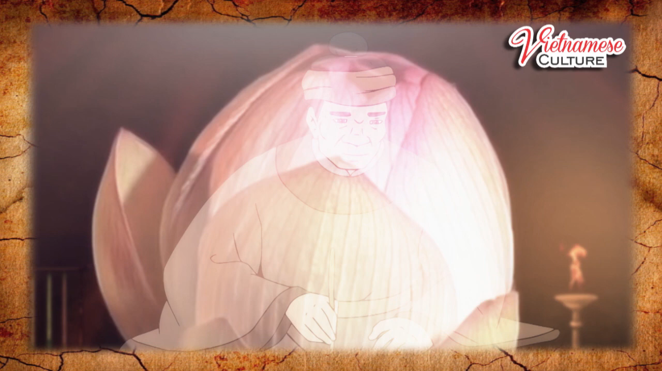

Slide 3

KHỞI ĐỘNG
KHỞI ĐỘNG

Slide 4


Câu chuyện cho chúng ta bài học gì?
Thảo luận
Câu chuyện cho chúng ta thấy ai cũng phải đối mặt với những khó khăn, thách thức của cuộc sống và điều quan trọng là phải có biện pháp vượt qua khó khăn và kiên trì thực hiện. Như vậy chúng ta mới có được những thành công trong cuộc sống.

Slide 5



Slide 6
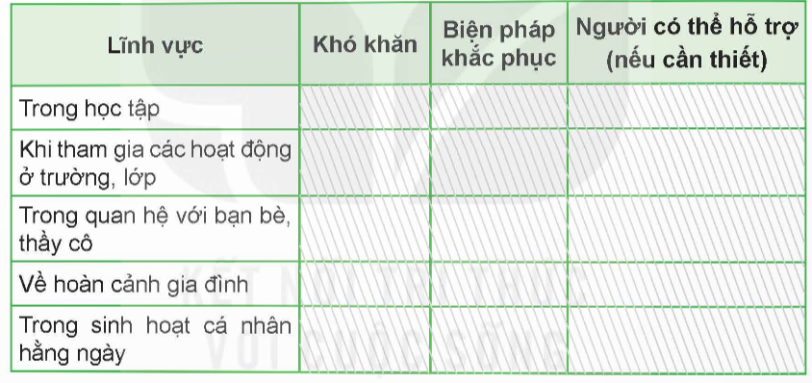
1. Hãy nêu những khó khăn mà em có thể gặp phải và những biện pháp để khắc phục khó khăn đó theo gợi ý sau:

Slide 7
Lĩnh vực | Khó khăn | Biện pháp khắc phục | Người có thể hỗ trợ (nếu cần thiết)
Trong học tập | Không hiểu bài | Nhờ sự hỗ trợ của thầy cô, bạn bè để kịp thời hiểu bài tập đó. Về nhà, ôn lại kiến thức thường xuyên | Thầy cô, bạn bè, người thân
Khi tham gia các hoạt động ở trường, lớp | Không dám phát biểu trước đám đông | Tự rèn luyện khả năng giao tiếp hằng ngày của bản thân.
Trong quan hệ với bạn bè, thầy cô | Bị một nhóm bạn đặt điều nói không đúng về mình | - Nói chuyện với nhóm bạn đó để tìm hiểu lý do tại sao các bạn cư xử như vậy để có hướng giải quyết với nhau. - Báo cáo sự việc với thầy, cô giáo | Thầy cô giáo, người thân
Về hoàn cảnh gia đình | Gia đình gặp khó khăn về kinh tế | - Không đòi hỏi những thứ không cần thiết cho bản thân - Nhờ sự hỗ trợ của hội khuyến học, của nhà trường,... - Nâng cao ý chí vượt qua khó khăn, vươn lên trong học tập. | Nhà trường, các tổ chức xã hội,...
Trong sinh hoạt cá nhân hằng ngày | Thường xuyên sử dụng các thiết bị điện tử như điện thoại, máy tính | - Nhận thấy hậu quả của việc sử dụng các thiết bị điện tử một cách quá nhiều - Lập kế hoạch sử dụng hợp lý - Kiên trì thực hiện theo kế hoạch đề ra

Slide 8
Em hãy tìm hiểu về một tấm gương học sinh vượt khó và chia sẻ với các bạn theo gợi ý:
Giới thiệu về bạn đó và những khó khăn mà bạn đã gặp.
Bạn đã làm gì để vượt qua khó khăn?
Em học được điều gì từ tấm gương đó?

Slide 9

Ví dụ
Bạn A chữ xấu nhất lớp, bạn được cô giáo giúp đỡ. Bạn đã lập kế hoạch luyện chữ hằng ngày, chuẩn bị đầy đủ các phương tiện hỗ trợ cho việc luyện chữ (vở luyện chữ, bút,...). Sau đó, thực hiện theo kế hoạch đã đề ra và chữ bạn đã đẹp hơn. Em học ở bạn tính kiên trì của cá nhân, dù nhỏ bé, cũng là sự tiến bộ và dần làm nên sự trưởng thành của em.

Slide 10
Ví dụ
Bạn B thường xuyên đi học muộn, cô giáo hay nhắc nhở và liên hệ cha mẹ bạn. Bạn đã điều chỉnh thời gian sinh hoạt hằng ngày, đặt ra kế hoạch đi ngủ và thức dậy đúng giờ. Kiên trì thực hiện theo kế hoạch đó bạn đã đi học đúng giờ.

Slide 11




Hãy cùng lắng nghe cô giáo đọc câu hỏi và trả lời câu hỏi bằng cách giơ tay. Bạn giơ tay nhanh nhất và đưa ra đáp án đúng sẽ chiến thắng.

Slide 12





Khi gặp một bài tập khó, em sẽ làm thế nào?
Chép bài của bạn.
Tự suy nghĩ, cố gắng hoàn thành.
Bỏ qua, không làm.
Nhờ người khác làm hộ.

Slide 13
Câu ca dao, tục ngữ nào thể hiện sự kiên trì vượt qua khó khăn?
Bụng đói đầu gối phải bò.
Bụng làm dạ chịu.
Ăn có nơi, làm có buổi.
Chớ thấy sóng cả mà ngã tay chèo.

Slide 14
Đâu là thái độ cần có khi gặp khó khăn?
Không làm gì và hi vọng khó khăn qua đi.
Sợ hãi, nản chí, không muốn hành động
Bình tĩnh suy nghĩ cách giải quyết.
Không làm gì và hi vọng khó khăn qua đi.

Slide 15



